Slide 1
Malý jednoduchý domácí společník
Petr Novák
Katedra kybernetiky
ČVUT FEL v Praze
novakpe@fel.cvut.cz

Slide 2
Úvod
V současnosti – Rozvoj domácích společníků / pomocníků
Jako běžné aplikace na počítače / tablety / telefony – nekontrolují okolí
Domácí řídící systémy – komerční – skoro vždy uzavřené pro výrobce
Sofistikované roboty – Schopné i fyzické pomoci – velmi vysoká cena
Vytvářený Malý jednoduchá domácí společník si klade tyto cíle:
Formou aplikace běžící na skoro libovolném zařízení (počítač, tablet, …)
Poskytující základní podporu pro každodenní činnost (rady pro používání spotřebičů, připomínání prášků, nějakou zábavu, …)
Možnost dohledu nad případným nebezpečným okolím pro uživatele (dlouho otevřené dveře, dlouho puštěný vařič nebo tekoucí voda, …)
Snadná integrace různých fyziologických senzorů (dech, tep, tlak, teplota, …)
Možnost tvorby např. skriptů pro kontrolu prostředí a cílové osoby
Vzdálená kontrola a případně i ovládání některých kritických činností

Slide 3
Celkový popis
Vytvořeno formou aplikace – počítače / tablety / mobilní telefony
Ovládání stylem tabletu / telefonu – stromová struktura (tam / zpět)
Vždy dvě základní tlačítka:
Domu – návrat zcela na úvodní obrazovku / začátek
Zpět – Návrat o jeden krok / úroveň zpět
Umístěna tlačítek – dole (čtvercové obrazovky) / vpravo (širokoúhlé)
Způsob ovládání aplikace:
Tlačítka – dotykem na displej aplikace (tlačítka / obrázky)
Kartičky (NFC) – přikládané na zařízení spojené s aplikací
Použitelný i bez připojení externích (fyziologických) senzorů
S připojenými senzory – dohled na okolím, vzdálená kontrola

Slide 4
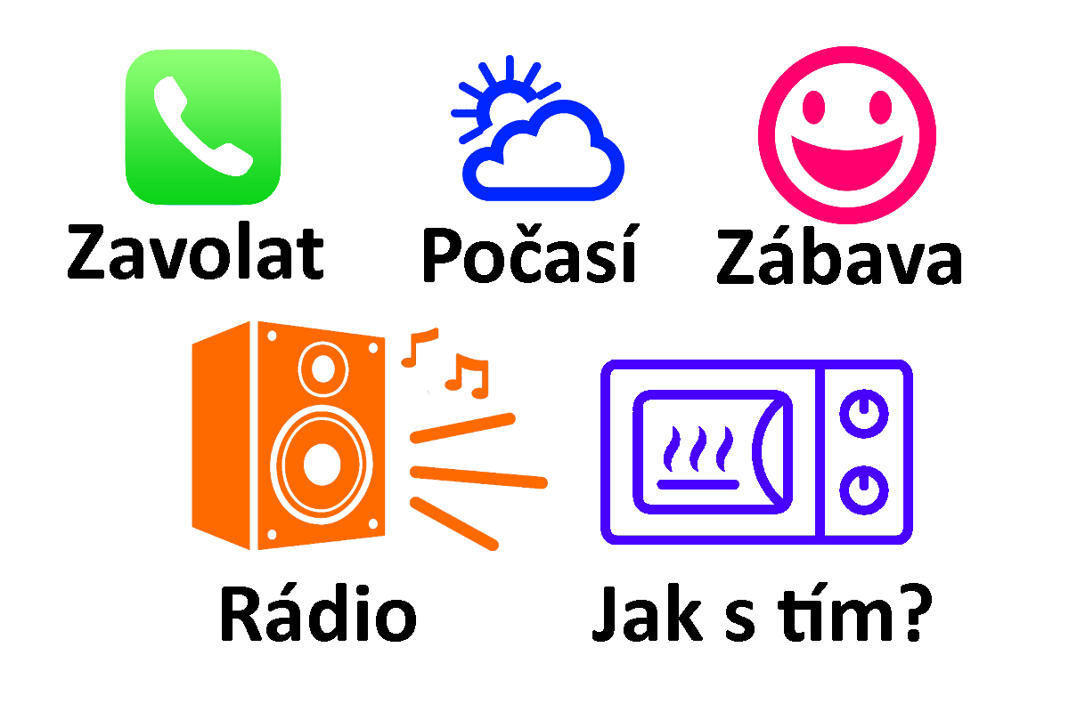
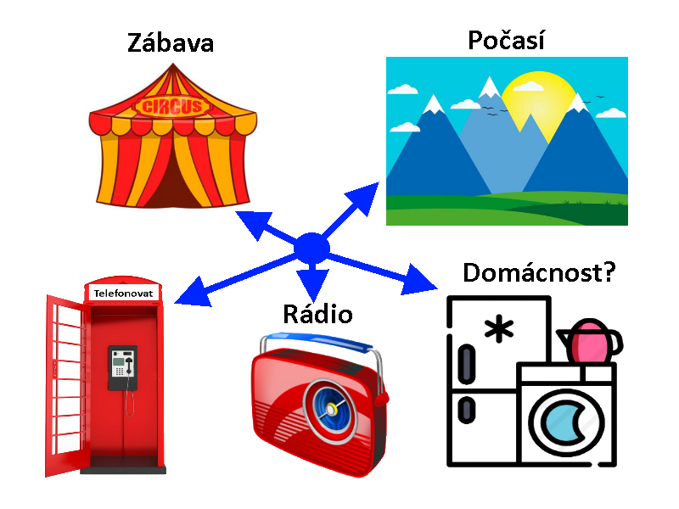
A) Úvodní obrazovka
Úvodní obrazovka – Rozcestník pro činnosti
Různé způsoby tvorby – Texty / Obrázky
Texty – Vhodné pro větší množství činností
Obrázky – Rychlejší na orientaci při malém počtu

Slide 5
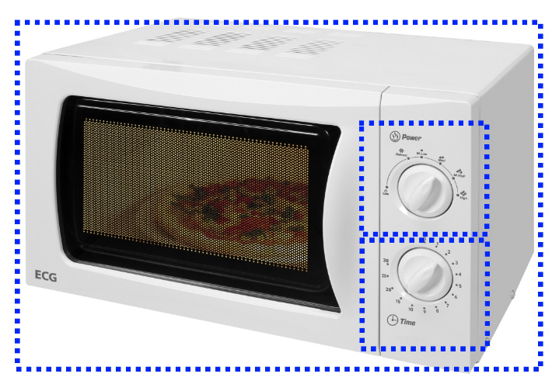
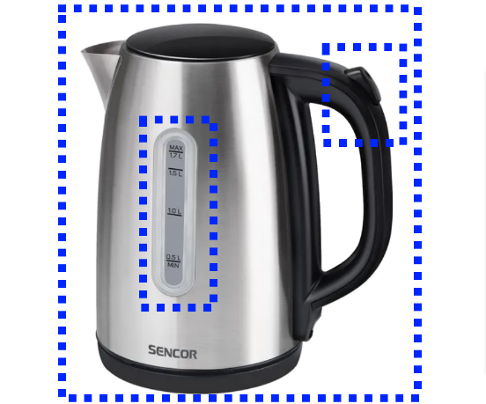
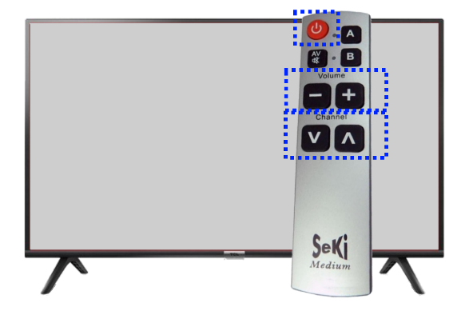
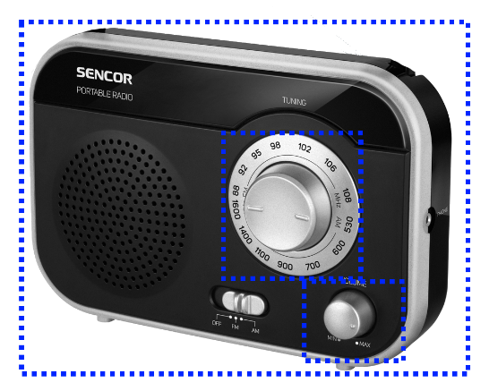
B) Nápověda pro použití
Nápověda pro běžné domácí spotřebiče
Obdoba úvodní obrazovky – Obrázky / Texty
Na pozadí obrázek (případně reálná fotka)
Definované oblasti dotyku – Ovládací prvky
Každá oblast – Vyslovovaný / čtený text
Vhodný i celkový popis / návod
Dotyk mimo definovanou oblast
Okamžitě při zobrazení vybraného spotřebiče
Libovolný počet spotřebičů
Raději však ty jednouché – slovně popsatelné

Slide 6
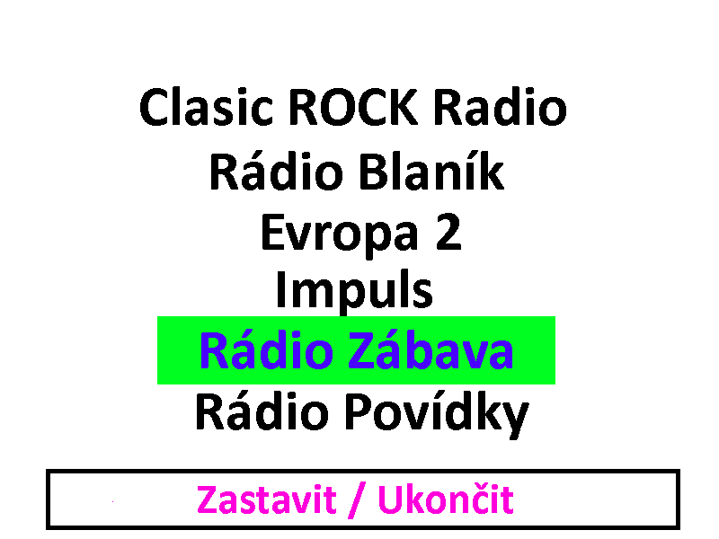
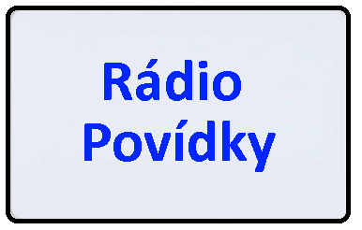
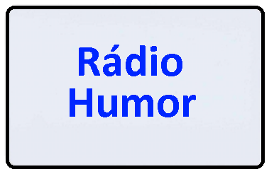
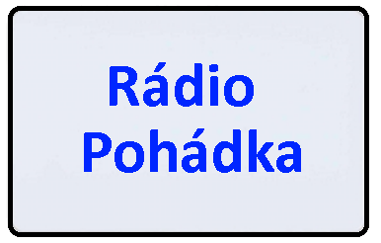
C) Internetová rádia
Existuje mnoho WWW rádií – Mnoho typů
Specifická hudba, pohádky, čtení knížek, …
Velmi vhodné pro starší a osamělé lidi
Požadavek – zvolit podle aktuální nálady
Spuštění požadovaného rádia:
Dotykem na text / obrázek
Přiložením kartičky NFC na čtečku (rádio spuštěno pouze po dobu přiložení)
Rádia lze doplnit zcela podle vlastní potřeby

Slide 7
D) Připomínání léků
(Bohužel) nedílná součást každého dne
Velmi často – potřeba připomínat (paměť)
Lze vytvořit reálné fotky – Velmi vhodné
Možnost vyžádání potvrzení
Tlačítko na obrazovce
Přiložení kartičky s ANO
Velké možnosti nastavení pro připomínání
Každý den stejné – stálé opakování
Pouze určité dny v týdnu – zadané opakování
Pouze jeden určitý den – neopakující se

Slide 8
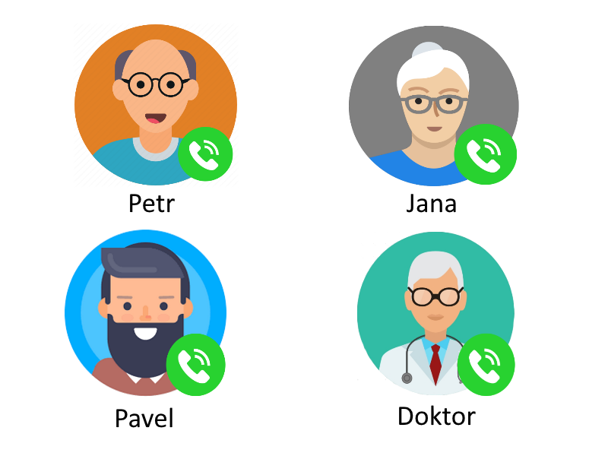
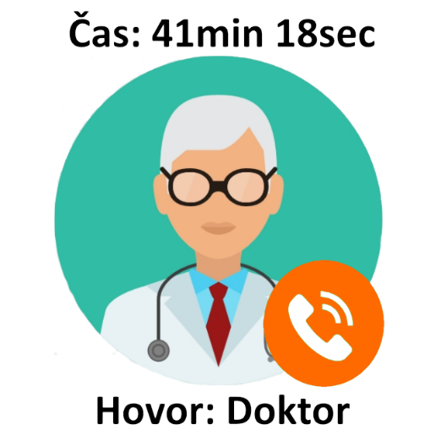
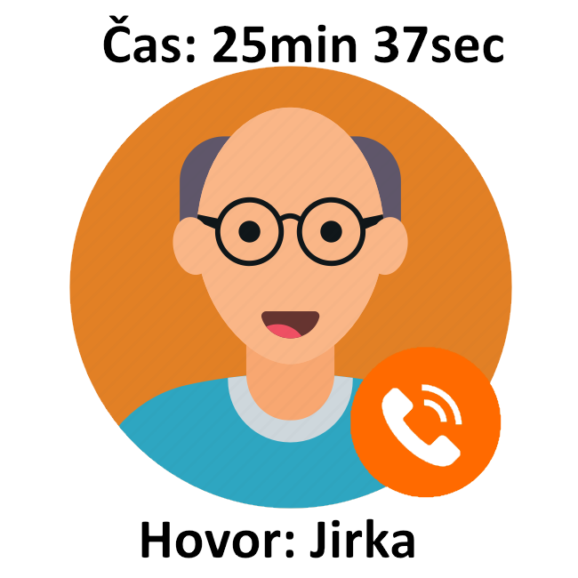
E) Hovory
Člověk – Tvor (často) velmi společenský
Nenahradí (zatím) ani domácí společník
Umožnit hovory s jinými uživateli
Případně s ošetřujícím lékařem
Zahájení (video) hovoru
Stiskem obrázku / jména osoby na displeji
Přiložením kartičky (obrázek / název osoby)
Využívá se (starší verze) SKYPE
(Není snadné využívat jiné komunikační aplikace ve vlastních programech)

Slide 9
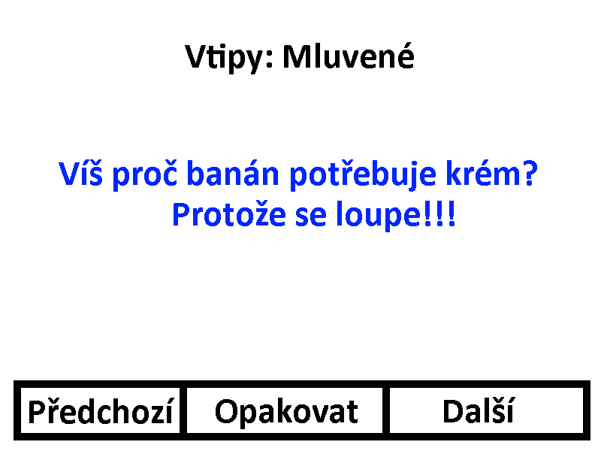
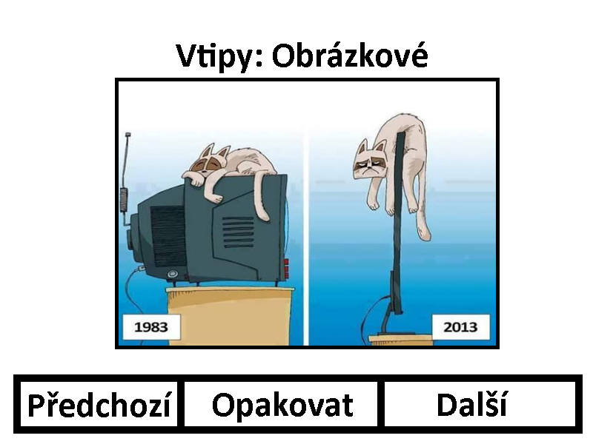
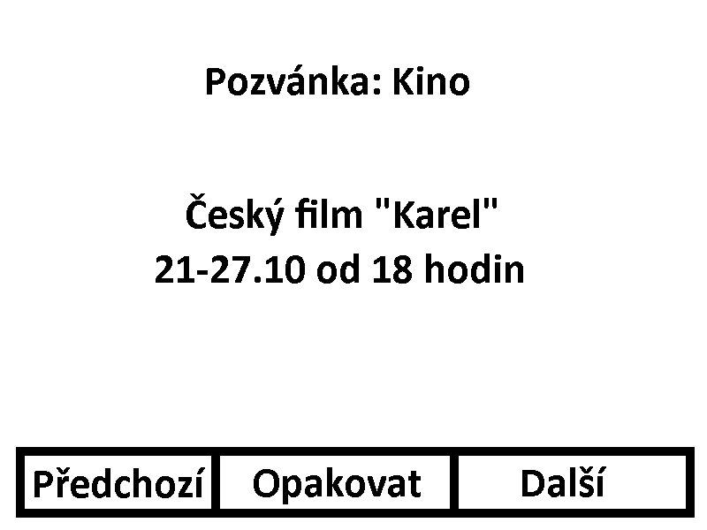
D) Zábava a podobné
Zábava / rozptýlení – Bývá často potřeba
Umístění textů / obrázků / zvuků na WWW
Nastavení možností / povolení stahování
Zcela různý obsah – podle cílové skupiny:
Vtipy (text, obrázky, zvuky, …)
Recepty na vaření (texty, obrázky, …)
Pozvánky (divadla, kina, různé akce, …)
Texty možno nechat (automaticky) přečíst
Tlačítka pro ovládání:
Další / Opakovat / Předchozí
(Lze použít i kartičky)

Slide 10
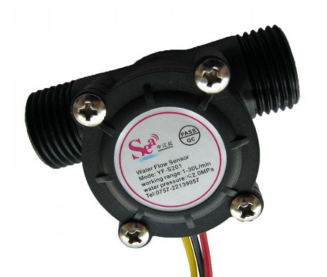
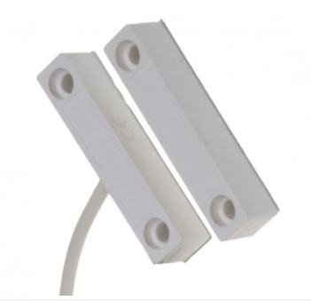
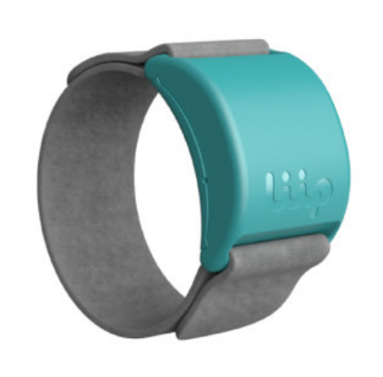
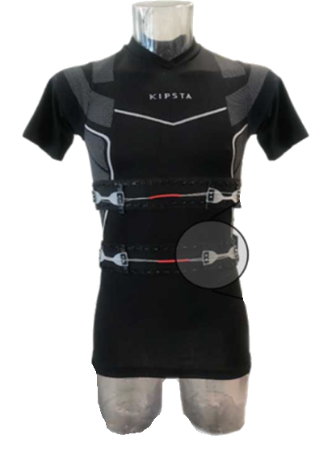
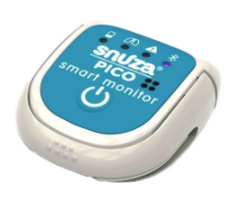
E) Externí senzory
Kontrola stavu okolí + Stav sledované osoby
Dva (základní) typy senzorů:
Dohled nad domácím prostředím (kontrolní senzory)
Dohled nad stavem osoby (fyziologické veličiny)
Domácí prostředí – životní okolí
Otevřené dveře, zapnutý vařič, puštěná voda, …
Kontrola stavu osoby – životní funkce
Dech, tep, teplota, … (dnes ideálně bezkontaktně)
Experimentální senzory (spánek = pohyb + dech)
Připojení zcela běžným způsobem (běžné počítače) – LAN, BlueTooth, WiFi, ..

Slide 11
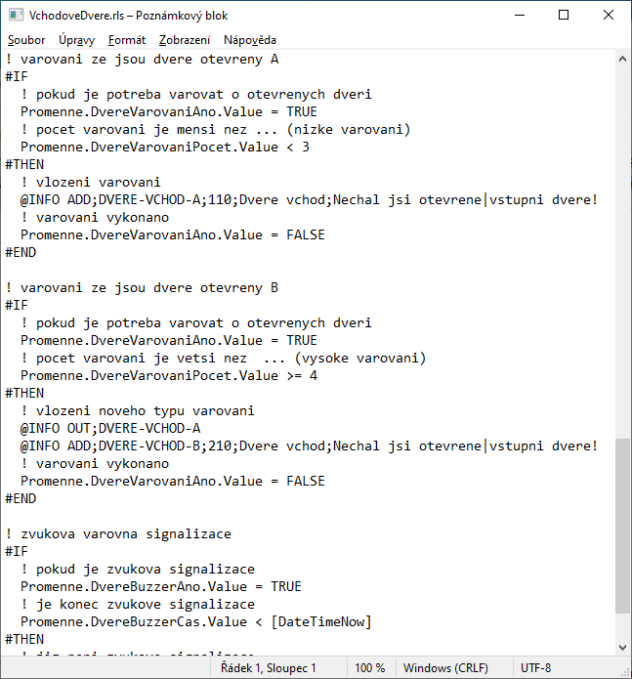
F) Vytvoření kontroly / dohledu
Pouze připojené senzory – Nedostačující
Získaná data – Zpracovat / hodnotit
Vytvořit skripty – Vytvoření chování systému
Příklad skriptu – Hlídání otevřených dveří
„čas = 1min“ - „Nezapomněl jsi zavřít dveře?“
„čas = 2min“ - „Stále jsou otevřené dveře!“
„čas = 3min“ - „Pozor, máš stále otevřené dveře!“
„čas = 5min“ - „Pokud nezavřeš dveře, tak zavolám …!“
Tvorba (částečně i) inteligentního chování

Slide 12
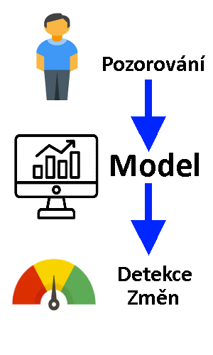
G) Využití snímaných dat
Nyní není součástí systému (avšak požadavek)
Dlouhodobé záznamy – Neocenitelná data
Chování osoby – Běžný stav – Model stavu
Detekce odlišností – Něco není v pořádku
Ne ze dne na den – Často až po několika dnech
Vzory v chování (starší lidi – stejný režim dne)
Čas vstávání, denní pohyb, používání WC, ..
Nelze vytvořit obecně – Zaleží na prostředí
Malý byt – Málo pohybu – Těžší detekovat změny
Velký byt – Více pohybu – Snazší detekovat změny

Slide 13
H) Vzdálený dohled
Vzdálený dohled – Stále velmi potřebná činnost
Starší osoba – Sama – Úrazy / Nepozornost
Úrazy – Nestabilita chůze, zakopnutí, …
Nepozornost – Nevypnutí vařiče, otevřené dveře, …
Rodinný příslušník – Vzdálený dohled (z práce)
A) Kontrola stavu (dveře, vařič, voda, …)
B) Pomoc (puštění rádia, vyvolání hovoru, …)
Vynucené hlášení – „Jsem v pořádku“
Stisk tlačítka – Ráno, poledne, večer, …
Přiložení kartičky – Po snídani / obědě / večeři, …

Slide 14
Děkuji za pozornost

